Slide 1
Pedagogická komunikace
Verbální komunikace-kladení otázek nižší a vyšší kognitivní náročnosti, otevřené a uzavřené otázky
Hana Medvedová

Slide 2
Učitelské otázky ve výukové komunikaci (2. stupeň ZŠ)
Podle Postmana (1979, s. 140)je veškeré naše poznání výsledkem tázání, a proto je možné říci, že kladení otázek učitelem je jedním z nejdůležitějších intelektuálních nástrojů.

Slide 3
Řecká filozofie může sloužit jako nejstarší důkaz toho, že otázky a tázání jsou důležité pro učení. Velmi známým příkladem je sokratovský dialog, který bývá nahlížen jako didaktická metoda vhodná pro učení se prostřednictvím expozice, rozpomínání a zdůvodňování. Jak však upozorňují někteří autoři (viz např. Petrželka, 2000), původní sokratovská metoda je založena na odlišném principu, kterým je znejistění partnera v rozhovoru, a na aporii, kdy jedinec přiznává, že nezná odpověď na otázku Sokrata (učitele). Cílem takového otřesu partnera v dialogu tak není vysvětlování nových poznatků, ale motivace jedince, který zjistil, že něco neví, i když si původně myslel, že to ví, k hledání poznání.

Slide 4
Podobně zásadně se odlišuje běžná otázka od otázky didaktické ve výukové komunikaci. Zatímco v běžném rozhovoru klademe otázku proto, že neznáme odpověď, ve škole klade učitel otázku proto, aby zjistil, zda žák odpověď na otázku zná a jak o ní přemýšlí, jak se k ní dopracoval. Stranou ponecháme další zvláštnost výukové komunikace, kterou je zpětná vazba učitele žákovi (viz Šeďová, Švaříček, 2010b).

Slide 5
Brzy po publikování Bloomovy taxonomické tabulky s rozdělením kognitivních procesů podle jejich náročnosti (Bloom, 1956)1 se objevuje hypotéza, zpočátku nezpochybňovaná, že užívání učitelských otázek zaměřených na vyšší kognitivní procesy vede k tomu, že se žáci naučí více, než když učitel užívá otázky ověřující zapamatování faktů (např. Sanders, 1966).

Slide 6
V následujících dekádách se výzkumníci pokoušeli experimentálně potvrdit tuto hypotézu, ale i přes velké množství experimentů se nepodařilo jasně prokázat vztah mezi frekvencí učitelských otázek vyšší kognitivní náročnosti a výsledky žáků (viz např. Dunkin, Biddle, 1974; Winne, 1979). Situace se tedy poněkud zkomplikovala. Vzhledem k tomu, že u většiny experimentů byla následně zpochybněna operacionalizace proměnných (Gall, 1970; Gall a kol., 1978), nepodařilo se prakticky vůbec prokázat povahu vztahu mezi vyššími kognitivními otázkami a učením žáků. Prvotní hypotéza o otázkách vyšší kognitivní náročnosti se ukázala být značně nejednoznačná.

Slide 7
Výzkum Gallové a jejích kolegů (Gall a kol., 1978) neprokázal korelaci mezi otázkami vyšší kognitivní náročnosti a výsledky žáků. Jejich výzkum naopak ukázal, že výsledky žáků jsou nejlepší, když 25 % otázek je vyšší kognitivn náročnosti a 75 % testuje fakta. Podle badatelů je možné si vysvětlit závěry následovně: jestliže se žák ocitá tváří v tvář změti otevřených otázek vyšší kognitivní náročnosti (50–75 %), může se soustředit na odpovídání těchto otázek, ale zároveň může přistoupit k ignorování faktických otázek (to se prokázalo při testech znalostí). Ideální formou výuky je dle Gallové kladení otázek testujících znalosti nebo vyvolávajících z paměti čerstvě nabyté poznatky (recitation).

Slide 8
Ke zcela opačnému tvrzení, že učitelské otázky s vyšší kognitivní náročností vedou k lepším vzdělávacím výsledkům žáků než otázky zaměřené na nižší kognitivní procesy, dospívá jiná linie bádání. Známá je například metaanalýza Redfieldové a Rousseauové (1981), které se rozhodly ověřit výsledky dvaceti experimentálních šetření a podívat se na tytéž výzkumy, které byly ve zkoumání Winneho (1979) zhodnoceny jako neprůkazné. Autorky hojně citovaného textu použily jiné metody metaanalýzy a dospěly k závěru, že otázky vyšší kognitivní náročnosti mají pozitivní dopad na učení žáků.2 Podle jejich závěru platí, že čím menší skupina žáků, tím větší efekt mají otázky vyšší kognitivní náročnosti.

Slide 9
Otevřené a uzavřené otázky
V literatuře se často uvádí, že učitelé kladou především uzavřené otázky požadující po žácích kognitivní operace nižšího řádu (srov. Gall, 1970; Gavora, 2005). Podle některých badatelů mohou otevřené otázky výrazně přispět k vytváření vlastních žákovských teorií, a to například i v matematice (Martino, Maher, 1999). Nejprve se podíváme na otevřenost otázek a posléze na problematiku kognitivní náročnosti.
O tevřená otázka ponechává dotázanému prostor, aby se rozhovořil (Vybíral, 2000). Na otevřenou otázku neexistuje jen jedna správná odpověď, která by byla dopředu dána. V běžné komunikaci nalezneme větší množství otázek otevřených než uzavřených, zatímco ve výukové komunikaci je tomu naopak. Jelikož školní výuková komunikace není autentickým dialogem, ale spíše pedagogickým pseudodialogem (Mareš, 1988), budeme se zaobírat i uzavřenými otázkami.
Uzavřená otázka je definována jako taková otázka, na kterou existuje jen jedna správná odpověď, kterou navíc učitel dopředu zná.

Slide 10
Otázky nižší a vyšší kognitivní náročnosti
O tázka vyšší kognitivní náročnosti (higher cognitive question) je taková otázka, která splňuje dvě podmínky. Zaprvé dle Bloomovy taxonomické tabulky (Bloom, 1956) se vztahuje na otázky zaměřené na aplikaci, analýzu, syntézu a hodnocení. Zadruhé odpověď na takovou otázku nesmí být přímo dostupná z učebnice či jiného materiálu, který mají žáci k dispozici.
O tázky nižší kognitivní náročnosti (lower cognitive question) jsou takové otázky, jež jsou zaměřeny na doslovné vybavení si faktu, který byl již aspoň jednou v nějaké podobě učitelem prezentován. Tento typ otázek koresponduje s úrovněmi znalost a pochopení dle Bloomovy tabulky. My jsme se však rozhodli mezi procesy vyšší kognitivní náročnosti zařadit také proces pochopení, protože pro vysvětlení porozumění určitému jevu musí žák ve výukové komunikaci užít kognitivního procesu aplikace. Prosté Ano v odpovědi na otázku Rozumíte tomu? bychom tedy neřadili mezi vyšší kognitivní procesy, neboť neukazuje myšlenkovou práci žáků.

Slide 11
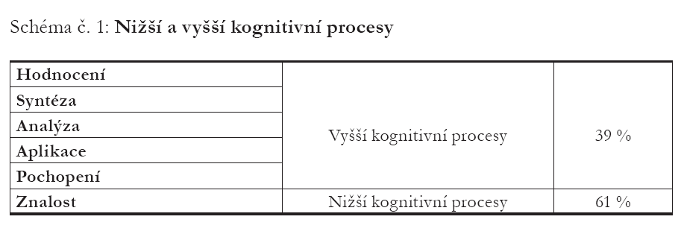
Nižší a vyšší kognitivní procesy-schéma

Slide 12
Ke schématu:
V našem vzorku otázky nižší kognitivní náročnosti tvoří 61 % všech položených otázek, zbylý podíl představují otázky vyšší kognitivní náročnosti (39 %). Převažují tedy otázky, které zjišťují pamětní znalost již dříve osvojeného faktu, kdy jsou žáci vybízeni učitelem k tomu, aby zopakovali fakta v podobě, jaká jim byla prezentována.

Slide 13
S pojíme-li obě výše uvedené dimenze třídění otázek, dostaneme se ke čtyřem
různým typům otázek:
1) Uzavřená otázka nižší kognitivní náročnosti: jde o požadavek na sdělení
dříve osvojeného faktu. V našem vzorku se nejčastěji tyto otázky vyskytují
v hodinách dějepisu.17
Ukázka č. 1:
U: Dnes budeme mluvit o tom, jak se u nás obnovovala po třicetileté válce
opět katolická víra a co bylo dál, co, co se k tomu všechno váže. Ale já
musím začít trošku jinak, děcka. Ehm. Já jsem jen, teď jsem vlastně kolem
roku 1713 přesně a v této době, po třicetileté válce, vládne tento panovník
(ukazuje žákům v první lavici obrázek s panovníkem v knize). Je to otec
budoucí velice významné císařovny, Marie Terezie. Jmenuje se, Honzo (na
žáka)? Karel?
Ž Honza: Karel Čtvrtý.
U: Ne čtvrtý, ten už dávno je po smrti. (káravý pohled na Honzu)
Ž Daniel: Šestý.
U: Karel Šestý. Je to habsburský panovník (učitelka jde s knihou doprostřed
před tabuli a ukazuje ji celé třídě) a očekává, velmi očekává potomka, samozřejmě
panovníci vždycky chtěli mít potomka jakého?
ŽŽ: Syna.
U: Kluka, samozřejmě. Dalšího následníka, že?

Slide 14
2) Uzavřená otázka vyšší kognitivní náročnosti: jde o zadání vyžadující aplikaci
nějakého pravidla, nejde tedy pouze o pamětní úlohu, předpokladem je
žákovské porozumění. Zadání vždy směřuje k jediné správné odpovědi.
Typickou platformou pro tento typ otázek je výuka českého jazyka.
Ukázka č. 2:
Ž Ivoš: (začíná číst cvičení z učebnice zaměřené na odlišení základního a přeneseného
významu slova) Při stavbě dálnice se používají výkonné stroje. Stavba stála
na kraji města.
U: Tak. Kde je základní význam slova? U kterého výrazu?
( pauza, Ivoš neodpovídá)
U: Základní význam je ta činnost, takže…? Kde se jedná o činnost?
(pauza, šum ve třídě )
U: A přenesený význam je věc. Takže kde je základní? No, Míšo?
Ž Míša: Při stavbě dálnice.
U: Při stavbě dálnice, ano.

Slide 15
3) Otevřená otázka nižší kognitivní náročnosti: tento typ dotazování – charakteristický
především pro hodiny občanské výchovy – se v našem vzorku
vyskytuje ve dvou základních variantách. Může jít o dotaz na osobní život
žáků, jehož reálie je v dané chvíli možné propojit s vyučovanou látkou.
Ukázka č. 3:
U: Ale já se ještě vrátím k těm kapucínům. Byli jste v Brně, děcka? Na výletě
někdy, v Brně? Osmáci? Tam je kapucínská hrobka. Nebyli jste tam,
u kapucínů, v podzemí?
ŽŽ: Ne.

Slide 16
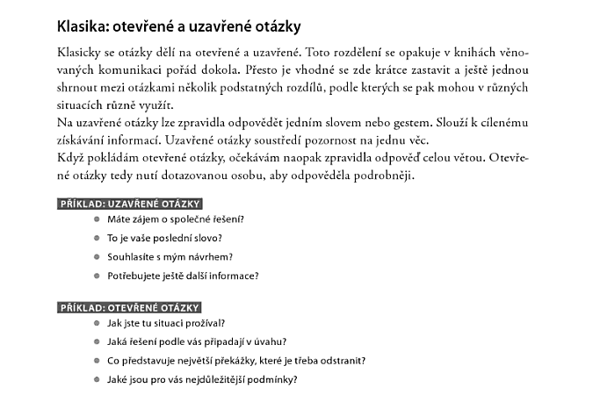
Cvičení

Slide 17
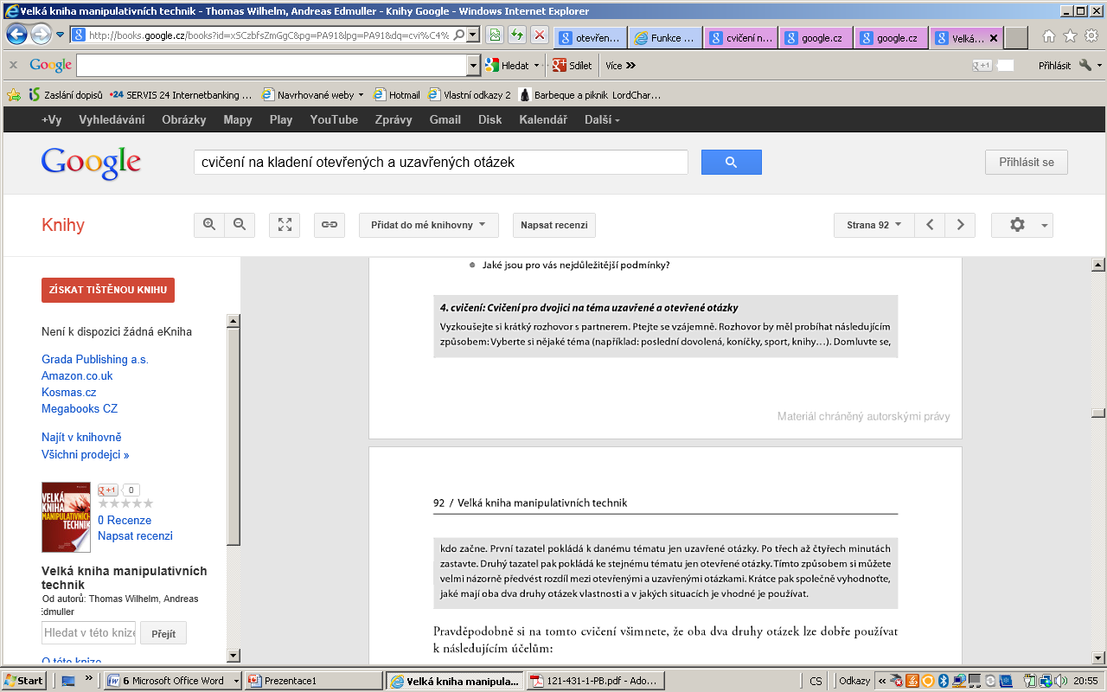

Slide 18
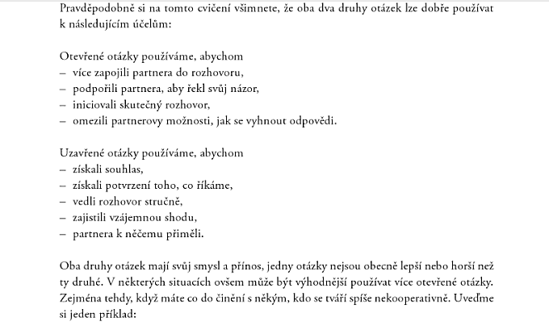

Slide 19
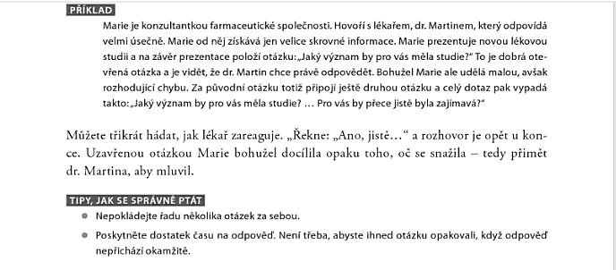
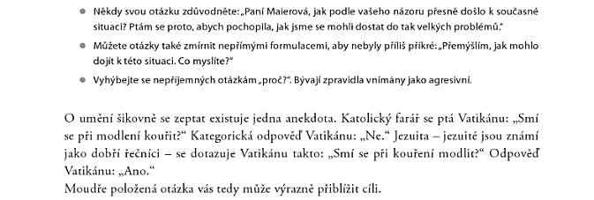

Slide 20
Cvičení pro žáky - Kladení otázek
Žáci v lekci pochopí, proč je důležité umět klást otázky a jaká pravidla kladení otázek má. Vytvoří si tak dostatečné komunikační a tázací dovednosti. V úvodu můžete s žáky zkusit jednoduchou aktivitu, která představí základní pravidla pro tvorbu otázek. Zadejte téma DELFÍN (nebo jakékoli jiné), žáci mají za úkol vymyslet minimálně 10 otázek vztahující se k tématu. Ještě před samotnou prací je seznamte s pravidly pro tvorbu otázek .
Pravidla pro tvorbu otázek:
a) Nezdržuj se odpověďmi nebo hodnocením otázek.
b) Zapiš všechny otázky, i takové, kde jedna vede k druhé.
c) Nehledej jiné formulace, piš, co tě napadne.
d) Stanov si 3–4 otázky, které tě zajímají a na které chceš hledat odpověď.
e) Vydej se jedním směrem – vyber si jednu otázku a vymýšlej k ní další.
f) Přeměň uzavřené otázky (ano–ne) na otevřené (co, proč, jak, z jakého důvodu, …).
Následně žáci vyhledají pomocí různých zdrojů odpovědi na minimálně 4 otázky. Každý žák prezentuje před třídou otázku a svou odpověď na ni. Snaží se, aby byl poznatek vždy jiný než ten, který byl již řečen spolužáky.
Detektiv v lekci Kladení otázek řeší, kdo stojí za krádežemi v drůbežárně. Logickou dedukcí a vhodným položením otázek žáci odhalují, v jakém místě drůbežárny je možné, aby mizela kuřata. Odpovědi na své otázky porovnávají s dalšími důkazy, zejména pak s fakturami. Je vhodné, aby využili Kartotéku – článek Faktura, kde zjistí, jak by měla vypadat a čeho si všímat. Upozorněte i na článek Storno. Dále je možné využít Příručku detektiva a článek Jak se ptát.

Slide 21
Návrh otázek pro závěrečnou sebereflexi a vyhodnocení:
Kdy jste v lekci využili svou schopnost ptát se?
Co by mělo předcházet vlastnímu položení otázky?
Kdy je vhodné využívat otázky uzavřené (ano–ne)? Kdy alternativní (a, nebo b)? Kdy využíváme otázek otevřených?
Máte nějakou vlastní zkušenost s kladením otázek doma, ve škole, s vrstevníky?

